Slide 1
تقدير عنصر السليكا في المياه بطريقة المنحنى المعياري
487 حـــدق
مقرر العوالق العملي

Slide 2
عنصر السليكا
السيليكا هو عنصر لافلزي و تعتبر السيليكا من أكثر العناصر وفرة في القشرة الأرضية حوالي 80%. ويوجد في الطبيعة على شكل ثنائي اكسيد السيلكون SiO2 : ‏) هو أكسيد السيليكون المعروف بقساوته منذ العصور القديمة )
توجد السيليكا في الطبيعة في الرمل والكوارتز، وفي جدران خلايا الدياتوم أو المشطورة diatoms وهو مكون أساسي في معظم أنواع الزجاج والمواد مثل الخرسانة.
رمال السيلكا (رمال كوارتز) هي عبارة عن صخور رملية بيضاء نقية تحتوي على نسبة عالية من السيلكا، التي تتكون بشكل رئيس من حبيبات معدن الكوارتز وتحتوي على كمية قليلة من الشوائب والمعادن الثقيلة، في حين يطلق مصطلح الرمل الزجاجي على رمال السيلكا (الكوارتز) التي لها مواصفات فيزيائية وكيماوية تتناسب مع صناعة الزجاج.

Slide 3
الدياتومات و احتوائها على السيليكا:
خلايا الدياتومات فريدة للاسباب التاليه:
لها جدارا خلويا صلبا غنيا بالسيليكا( العلبة)
يحافظ الجدار السليكي غير المرن على ثبات حجم الخلية
عندما تموت الدياتومات تسقط الي القاع وتتحل المواد العضوية بها ولكن اصدافها الزجاجية المكونة من السيليكا تبقي وتتراكم علي القاع وبمرور الوقت تشكل هذه الترسيبات طبقات من مئات الامتار وتعرف هذه الترسيبات باسم الارض الدياتومية (diatomaceous earth والتي تقوم بعمل ترشيح ممتاز لاحواض السباحة وتنقية مياه الشرب نظرا للطبيعة المسامية لجدر خلايا الدياتومات نفسها. وقد ادخل المجهر الالكتروني الماسح بعدا جديدا في دراسة نمط الجدر الخلوية للدياتومات.

Slide 4
تحتاج الدياتومات للسيليكا في شكل ذائب (سيليكا مذابة) لتكون جدرا سليكية وتعتمد السوطيات السيليكية على السيليكا لبناء هياكلها الانبوبية, وفي بعض السوطيات الحاملة للحراشيف.
المياة الطبيعية في اوقات النمو القصوى للدياتومات يلاحظ انخفاضا في محتوى السيليكا الذائبة
محتوى السيليكا في جدر الدياتومات المعبر عنه بالوزن الجاف ذا اهمية عظيمة . ففي عوالق نباتية لدياتومات الماء العذب وجد انه يتراوح مابين 26و 63 % اعتمادا على النوع. وهذا يدل على ان التركيزات المنخفضة جدا من السيلكا الذائبة في مياه البحيرات 0.5% (المستوى الحرج) تحد من استمرار نمو الدياتومات الا في بعض الانواع لها القدرة على النمو بجدر سيليكية رقيقة جدا.

Slide 5
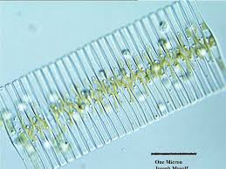
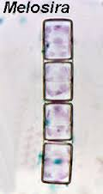
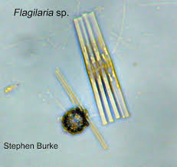
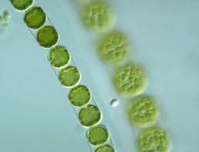
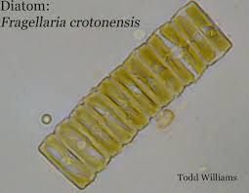
الطحالب المتوقع وجودها في العينة المحتوية على السليكا
Melosira , Fragilaria
وتنبثق أهمية هذه المادة كونها تدخل في صناعة أكثر من 300 مادة.
الزجاج و زجاج الكريستال- صناعة مرشحات المياه- صناعة المواد العازلة- صناعة مواد تلميع المعادن- صناعة بعض مواد التجميل

Slide 6
يتم تقدير عنصر السليكا بعمل منحنى معياري بتراكيز معلومة ثم مقارنة العينة المجهولة بهذه التراكيز و معرفة تركيز العينة من خلال المنحنى المعياري
الكواشف المطلوبة:
حمض الهيدروكلوريك HCL بعيارية N 0.25
مولبيدات الامونيوم 5%
EDTA 1%
صوديوم سلفيت 17%
سليكات الصوديوم Na₂Sio₃ لعمل المنحنى المعياري.

Slide 7
الطريقة:
يؤخذ 10 من مياه العينة المجهولة
يتم اضافة 5 مل من حامض الهيدروكلوريك لكل دورق للعينة المجهولة
يتم اضافة 5 مل من مولبيدات الامونيوم لكل الدوارق للعينة المجهولة
يتم اضافة 5 مل من EDTA للعينة المجهولة. ننتظر 5 دقائق.
ثم يتم اضافة 10 مل من صوديوم سلفيت للعينة المجهولة.
بعد 30 دقيقة(لكي يتغير اللون) يتم القراءة على جهاز قياس الطيف عند طول موجي 700 نانوميتر.
نسجل قراءة الجهاز للعينة المجهولة.
من خلال الجدول التالي يتم رسم المنحنى المعياري للسيلكا ومن ثم تعيين قيمة العينة المجهوله عليه لمعرفة تركيز السيلكا فيها

Slide 8
لرسم المنحنى المعياري للسيلكا تمثل القيم في الجدول المأخوذة من تجربة سابقة.
قراءة الجهاز عند 700 نانومتر | التركيز (مجم/لتر)
0.03 | 2.5
0.06 | 5
0.11 | 10
0.21 | 15
0.3 | 20
? | العينة المجهولة

